Slide 1
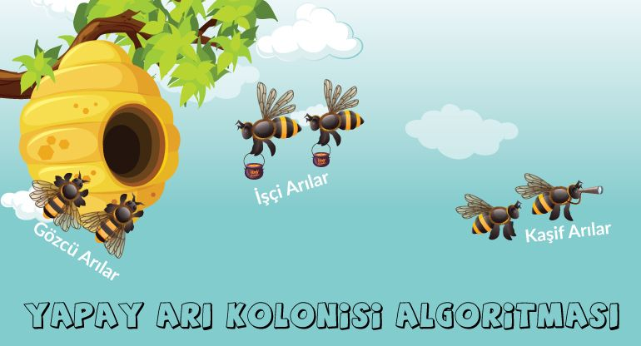

Slide 2
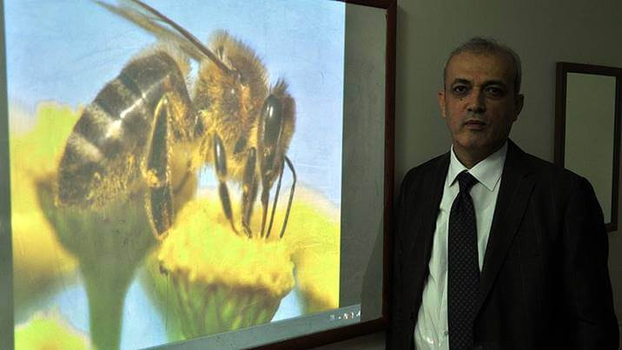
Yapay Arı Kolonisi (ABC) algoritması
Yapay Arı Kolonisi (ABC) algoritması, en son tanıtılan sürü tabanlı algoritmalardan biridir. 2005 yılında Derviş Karaboğa tarafından ortaya atılmıştır. ABC, bir bal arısı sürüsünün akıllı yiyecek arama davranışını simüle eder. Bu çalışmada ABC çok sayıda sayısal test fonksiyonunu optimize etmek için kullanılmıştır

Slide 3
Gerçek Arıların Davranışları
Doğal bir arı kolonisinde yapılacak işler o iş için özelleşmiş arılar tarafından yapılır. Yani yapılacak işlere göre arılar arasında bir iş bölümü vardır ve kendi kendilerine organize olabilmektedirler. İş bölümü yapabilme ve kendi kendine organize sürü zekâsının iki önemli bileşenidir.

Slide 4
diğer popülasyon tabanlı algoritmalardan avantajı
ABC'nin performansının, daha az kontrol parametresi kullanma avantajı ile diğer popülasyon tabanlı algoritmalardan daha iyi veya buna benzer olduğunu göstermektedir.

Slide 5

Danslar
Kaynağın kovana olan mesafesine göre çeşitli danslar mevcuttur: dairesel dans, kuyruk dansı ve titreme dansı gibi.

Slide 6
Daire Dansı
Belirlenen yiyecek kaynağının kovana olan uzaklığı maksimum 50-100 metre civarında olduğunda gerçekleşir.
Bu dans yön ve uzaklık bilgisi içermez.

Slide 7
Titreme Dansı
Arıların petek üzerinde düzensiz tarzda ve yavaş tempoda bacaklarını titreterek ileri, geri, sağa ve sola hareketleri söz konusudur.
Arı zengin bir nektar kaynağı bulduğunu ancak kovana işlenebileceğinden fazla nektar geldiğini ve bundan dolayı nektar işleme görevine geçmek istediğini belirtmektedir.
Bu dansın amacı kovan kapasitesi ve yiyecek getirme aktivitesi arasındaki dengeyi sağlamaktır.

Slide 8
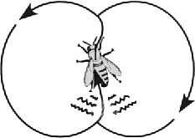
Kuyruk Dansı
100 metreden 10 kilometreye kadar olan geniş bir alan içerisinde bulunan kaynaklarla ilgili bilgi aktarımında kullanılır.
Bu dans 8 rakamına benzeyen figürlerin yapıldığı dans çeşididir. Dansı izleyen arıların bir titreşim oluşturması ile dansa son verilir.
Dansın her 15 saniyede tekrarlanma sayısı, nektar kaynağının uzaklığı hakkında bilgi vermektedir. Daha az tekrarlanma sayısı daha uzak bölgeleri ifade etmektedir.

Slide 9
YAPAY ARI KOLONİSİ'NİN ADIMLARI
Adım 1: Rastgele besin kaynakları oluşturulur. Bu besin kaynaklarına sadık kalınarak işçi arı sayısı ve gözcü arı sayısı belirlenir. Ayrıca limit değeri de tespit edilir ve kontrol amaçlı sayaç değişkeni oluşturulur.
Adım 2: Oluşturulan besin kaynaklarının her bir çözüm değerleri amaç fonksiyonuna göre hesaplanır.

Slide 10
YAPAY ARI KOLONİSİ'NİN ADIMLARI
Adım 3: Bu adımda döngü başlamaktadır. Maksimum döngü sayısı belirlenerek işçi arılar besin kaynaklarına gönderilir.
İşçi arılar besin kaynağından rastgele bir besine yönelerek işlemeye başlarlar. Arılar besini işler ve kalitesini ölçerler. Elde edilen çözüm değeri(kalite) bir önceki çözüm değerinden daha iyiyse bu besin ve besinle ilgili değerler hafızaya alınır ve limit değeri sıfırlanır.
Tersi durumda ise limit değeri 1 artırılır. Limit değeri için belirli bir üst değer belirlemek algoritmanın çalıştırılması esnasında sonsuz döngüye girmeye engel olacaktır.

Slide 11
YAPAY ARI KOLONİSİ'NİN ADIMLARI
Adım 4: İşçi arılardan sonra besin kaynaklarına gözcü arılar yönlendirilir.
Besinlerin uygunluk değerine göre bir besin kaynağı seçilir. Gözcü arı gittiği kaynağın kalitesini ölçer ve çözüm değerlerini hesaplar.
Bu değerler içinde en iyi olan önceki çözüm değeriyle kıyaslanır. Önceki çözüm değerinden daha iyi ise bu besin ve besinle ilgili bilgiler hafızaya alınırlar ve limit değeri sıfırlanır. Tersi durumda limit değeri bir arttırılır. Limit değeri üst değeri aşıp aşmadığı kontrol edilir.

Slide 12
YAPAY ARI KOLONİSİ'NİN ADIMLARI
Adım 5: İşçi arı ve gözcü arı adımlarından sonra kaşif arı aşamasına geçilir. Kaşif arılar diğer besin kaynaklarından sonra tamamen yeni besin kaynakları belirler. Kâşif arı safhasının esas nedeni algoritmanın yerel minimum ya da maksimumda takılmasına engel olmaktır. Yeni besin kaynaklarının çözüm değerleri hesaplanır ve bir önceki çözümle kıyaslanır. Eğer yeni çözüm değeri, bir öncekinden iyi ise en iyi çözüm olarak hafızada tutulur ve limit değeri sıfırlanır. Tersi durumda limit değeri bir arttırılır. Limit değeri üst değeri aşıp aşmadığı kontrol edilir.
Adım 6: Maksimum değerde ki döngü sayısına ulaşana kadar görevli arı, kaşif arı ve gözcü arı adımları tekrar edilir. Durdurma kriteri sağlanınca algoritma sonlandırılır.

Slide 13
ADIMLARI ÖZETLEYECEK OLURSAK
Bunlar sırasıyla başlangıç besin kaynaklarının belirlenmesi,
İşçi arıların besin kaynaklarına gönderilmesi,
Gözcü arıların uygunluk değerine göre besin kaynağı seçmesi ve
En son olarak da tükenen besin kaynaklarının terk edilmesi ve kaşif arıların yeni besin kaynakları üretmeleridir.
Bunların detayına ise bir sonraki slayttan devam edeceğiz.

Slide 14

1.Başlangıç Yiyecek Kaynağı Bölgelerinin Üretilmesi
Arama uzayını yiyecek kaynaklarını içeren kovan çevresi olarak düşünürsek algoritma, arama uzayındaki çözümlere karşılık gelen rastgele yiyecek kaynağı yerleri üreterek çalışmaya başlamaktadır. Rastgele yer üretme süreci her bir parametrelerinin alt ve üst sınırları arasında rastgele değer üreterek gerçekleşir (Eşitlik-1).
Burada i=1… SN, J=1…D ve SN yiyecek kaynağı sayısı ve D is optimize edilecek parametre sayısıdır. Xmin j parametrelerin alt sınırıdır.

Slide 15

2. İsçi Arıların Yiyecek Kaynağı Bölgelerine Gönderilmesi
Daha öncede belirtildiği gibi her bir kaynağın bir görevli (işçi) arısı vardır. Dolayısıyla yiyecek kaynakların sayısı görevli arıların sayısına eşittir. İşçi arı çalıştığı yiyecek kaynağı komşuluğunda yeni bir yiyecek kaynağı belirler ve bunun kalitesini değerlendirir. Yeni kaynak daha iyi ise bu yeni kaynağı hafızasına alır. Yeni kaynağın mevcut kaynak komşuluğunda belirlenmesinin benzetimi Eşitlilik-2 tanımlanmaktadır.

Slide 16
2. İsçi Arıların Yiyecek Kaynağı Bölgelerine Gönderilmesi
xi ile gösterilen her bir kaynak için bu kaynağın yani çözümünün tek bir parametresi (rastgele seçilen parametresi, j) değiştirilerek xi komşuluğunda vi kaynağı bulunur.
Eşitlik 2 de j,[1,D] aralığında rastgele üretilen bir tamsayıdır. Rastgele seçilen j parametresi değiştirilirken, yine rastgele seçilen xk komşu çözümünün ( k ∈ {1,2,SN} ) j. parametresi ile mevcut kaynağın j parametresinin farkları alınıp [-1 1 ] arasında rastgele değer alan sayısı ile ağırlandırıldıktan sonra mevcut kaynağın j parametresine eklenmektedir.

Slide 17
2. İsçi Arıların Yiyecek Kaynağı Bölgelerine Gönderilmesi
Eşitlik-2’den de görüldüğü gibi xi,j ve xk,j arasındaki fark azaldıkça yani çözümler birbirine benzedikçe xi,j parametresindeki değişim miktarı da azalacaktır. Böylece bölgesel optimal çözüme yaklaştıkça değişim miktarı da azalacaktır.
Bu işlem sonucunda üretilen vi,j‘nin daha önceden belli olan parametre sınırları aşması durumunda j. parametreye ait olan alt veya üst sınır değerlerine ötelenmektedir (Eşitlik-3).

Slide 18
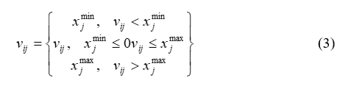
2. İsçi Arıların Yiyecek Kaynağı Bölgelerine Gönderilmesi
Sınırlar dâhilinde üretilen vi parametre vektörü yeni bir kaynağa temsil etmekte ve bunun kalitesi hesaplanarak bir uygunluk değeri atanmaktadır (Eşitlik-4).

Slide 19
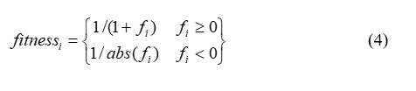
2. İsçi Arıların Yiyecek Kaynağı Bölgelerine Gönderilmesi
Sınırlar dâhilinde üretilen vi parametre vektörü yeni bir kaynağa temsil etmekte ve bunun kalitesi hesaplanarak bir uygunluk değeri atanmaktadır (Eşitlik-4).
Burada fi ve vi kaynağının yani çözümünün maliyet değeridir. Yeni Bulunan vi çözümü daha iyi ise görevli arı hafızasından eski kaynağın yerini silerek vi kaynağının yerini hafızaya alır. Aksi takdirde görevli arı xi kaynağına gitmeye devam eder ve xi çözümü geliştirilemediği için xi kaynağı ile ilgili geliştirememe sayacı (failure) bir artar, geliştirdiği durumda ise sayaç sıfırlanır.

Slide 20
3. Gözcü Arıların Seleksiyonda Kullanacakları Olasılık Değerlerinin Hesaplanması (Dans Benzetimi)
Tüm görevli arılar bir çevrimde araştırmalarını tamamladıktan sonra kovana donüp buldukları kaynakların nektar miktarları ile ilgili gözcü arılara bilgi aktarırlar. Bir gözcü arı dans aracılıyla paylaşılan bilgiden faydalanılarak yiyecek kaynaklarının nektar miktarları ile orantılı bir olasılıkla bir bölge(kaynak) seçer. Bu ABC‘nin altında çoklu etkileşim sergilendiğinin bir örneğidir. Olasılıksal seçme işlemi, algoritmada nektar miktarlarına karşılık gelen uygunluk değerleri uygulanarak yapılmaktadır.

Slide 21
3. Gözcü Arıların Seleksiyonda Kullanacakları Olasılık Değerlerinin Hesaplanması (Dans Benzetimi)
Uygunluk değerine bağlı seçme işlemi rulet tekerliği, sıralamaya dayalı, stokastik ,örnekleme, turnuva yöntemi yada diğer seleksiyon şemalarından herhangi biri ile gerçeklenir. Temel ABC algoritmasında bu seleksiyon işlemi rulet tekerliği kullanılarak yapılmıştır. Tekerlekteki her bir dilimin açısı uygunluk değeri toplamına oranı o kaynağın diğer kaynaklara göre nispi seçilme olasılığı olduğunu vermektedir (Eşitlik-5).

Slide 22
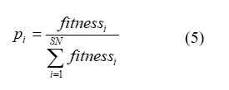
3. Gözcü Arıların Seleksiyonda Kullanacakları Olasılık Değerlerinin Hesaplanması (Dans Benzetimi)
Burada kaynağın kalitesini SN görevli arı sayısını göstermektedir. Bu olasılık hesaplama işlemine göre bir kaynağın nektar miktarı arttıkça (uygunluk değeri arttıkça) bu kaynak bölgesini seçecek gözcü arı sayısı da artacaktır. Bu özellik ABC’ nin pozitif geri besleme özelliğine karşılık gelmektedir.

Slide 23
4. Gözcü Arıların Yiyecek Kaynağı Bölgesi Seçmeleri
Algoritma da olasılık değerleri hesaplandıktan sonra be değerler kullanılarak rulet tekerleğine göre secim işleminde her bir kaynak için [0.1] aralığında rastgele sayı üretilen ve pi değeri bu üretilen sayıdan büyükse görevli arılar gibi gözcü arı da Eşitlik-2’yi kullanarak bu kaynak bölgesinde yeni bir çözüm üretir. Yeni çözüm değerlendirilir ve kalitesi hesaplanır.

Slide 24
4. Gözcü Arıların Yiyecek Kaynağı Bölgesi Seçmeleri
Sonra yeni çözümle eski çözümün uygunluklarının karşılaştırıldığı en iyi olanın seçildiği açgözlü seleksiyon işlemine tabi tutulur. Yeni çözüm daha iyi ise eski çözüm yerine bu çözüm alınır ve çözüm geliştirememe sayacı (failure) sıfırlanır. Eski çözümün uygunluğu daha iyi ise bu çözüm muhafaza edilir ve geliştirememe sayacı (failure) bir artırılır. Bu süreç, tüm gözcü arılar yiyecek kaynağı bölgelerine dağılana kadar devam eder.

Slide 25
5. Kaynağı Bırakma Kriteri: Limit ve Kaşif Arı Üretimi
Bir çevrim sonunda tüm görevli ve gözcü arılar arama süreçlerini tamamladıktan sonra çözüm geliştirememe sayaçları (failure) kontrol edilir. Bir arının bir kayaktan faydalanıp faydalanmadığı, yani gidip geldiği kaynağın nektarının tükenip tükenmediği çözüm geliştirememe sayaçları aracılığıyla bilinir. Bir kaynak için çözüm geliştirememe sayacı belli bir eşik değerinin üzerindeyse, artık bu kaynağın görevli arısının tükenmiş olan o çözümü bırakıp kendisi için başka bir çözüm araması gerekir.

Slide 26
5. Kaynağı Bırakma Kriteri: Limit ve Kaşif Arı Üretimi
Bu da biten kaynakla ilişkili olan görevli arının kâşif arı olması anlamına gelmektedir. Kâşif arı haline geldikten sonra, bu arı için rastgele çözüm arama sureci başlar (Eşitlik-1). Kaynağın terk ettiğinin belirlenmesi için kullanılan eşik değeri ABC algoritmasının önemli bir kontrol parametresidir ve “limit” olarak adlandırılmaktadır. Temel ABC algoritmasında her çevrimde sadece kâşif arının çıkmasına izin verilir.

Slide 27
6. Seleksiyon Mekanizmaları
ABC algoritması 4 farklı seleksiyon işlemi kullanmaktadır. Bunlar ;
Potansiyel iyi kaynaklarının belirlenmesine yönelik eşitlik 5 olasılık değerlerinin hesaplandığı global olasılık temelli seleksiyon sureci.
Görevli ve gözcü arıların renk, şekil, koku gibi nektar kaynağının turunu belirlenmesi sağlayan görsel bilgiyi kullanarak bir bölgede kaynağın bulunmasına vesile olan bölgesel olasılık tabanlı seleksiyon işlemi (Eşitlik-2).

Slide 28
6. Seleksiyon Mekanizmaları
İşçi ve gözcü arıların daha iyi olan kaynağı belirlemek amacıyla kullandıkları açgözlü seleksiyon.
Kâşif Arılar tarafından eşitlik 1 aracılıyla gerçekleştirilen rastgele seleksiyon.
Bütün bu seleksiyon metotların bir arada kullanılmasıyla ABC algoritması hem iyi bir global araştırma hem de bölgesel araştırma yapabilmektedir.

Slide 29
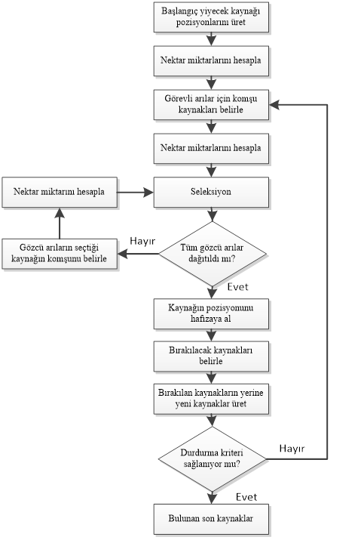
6. Seleksiyon Mekanizmaları

Slide 30
Özetle …
Optimizasyon algoritmalarında genel olarak çoğu problem türünde iyi performans sağlayıp sağlayamadığının analiz edilmesi ve literatürdeki algoritmalarla kıyaslanarak davranışlarının incelenmesi gerekir.
Bu nedenle optimizasyon türlerinden biri olan ve arıların yiyecek arama davranışlarını modelleyen Yapay Arı Kolonisi (ABC) algoritmasının ilk literatüre girişinden son zamanlardaki gelişim sürecine kadar Performans Analizi yapılmıştır.
Derviş Karaboğa tarafından 2005 yılında ortaya çıkarılan ABC’nin son yıllarda yapılan çalışmalar sonucunda yeni çözümleri bulma mekanizmasının çok iyi olduğu fakat yerel araştırma yapma mekanizmasının geliştirilebileceğini ortaya koymuştur.

Slide 31
Referanslar
1. K. E. Parsopoulos, M. N. Vrahatis, Particle Swarm Optimization Method for Constrained Optimization Problems, Intelligent Technologies - Theory and Applications: New Trends in Intelligent Technologies,pp. 214–220. IOS Press, 2002.
2. A. R. Hedar, M. Fukushima, Derivative-Free Filter Simulated Annealing Method for Constrained Continuous Global Optimization
3. Z. Michalewicz, M. Schoenauer, Evolutionary Algorithms for Constrained Parameter Optimization Problems, Evolutionary Computation, 4:1 (1995), pp. 1–32. 4. C. A. Floudas, P. M. Pardalos, A collection of test problems for constrained global optimization algorithms, In: LNCS. Vol. 455. Springer-Verlag (1987).
5. D. M. Himmelblau, Applied Nonlinear Programming, McGrawHill (1972).
6. J. A. Joines, C. R. Houck, On the use of nonstationary penalty functions to solve nonlinear constrained optimization problems with gas, In: Proc. IEEE Int. Conf. Evol. Comp. (1994) 579-585.
7. X. Hu and R. C. Eberhart,Solving constrained nonlinear optimization problems with particle swarm optimization. In Proceedings of the Sixth World Multiconference on Systemics, Cybernetics and Informatics 2002.

Slide 32
Sunumda emeği geçenler
OKAY TONKA
YUNUS ŞEN
AHMETCAN ÖRTEN
EMRULLAH KARAKOÇ

